Slide 1
Présentation du Projet
Réaliser Par :
Taoufiq Rhouas (page accueil )
Naoufal Benmansour (page contact)
Mohammed Amine Bettaoui (page menu)

Slide 2
Plan :
Maquettage de projet (version bureau et mobile)
Design de projet (version bureau et mobile)
Prototypage de projet (version bureau et mobile)

Slide 3
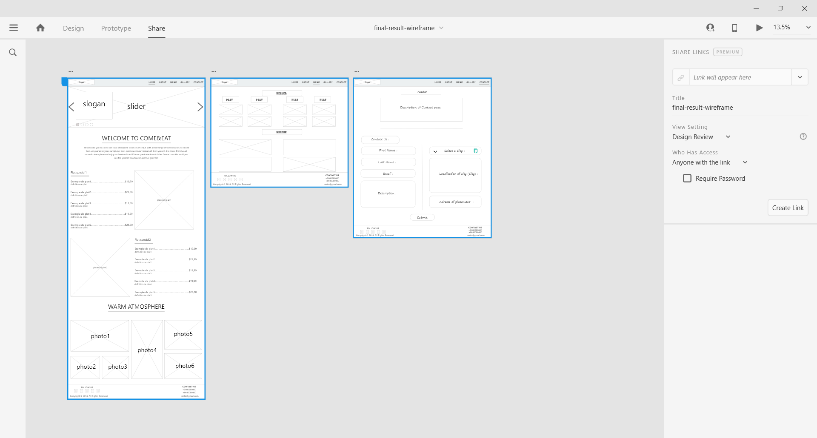
Maquettage de projet :
Version bureau :

Slide 4
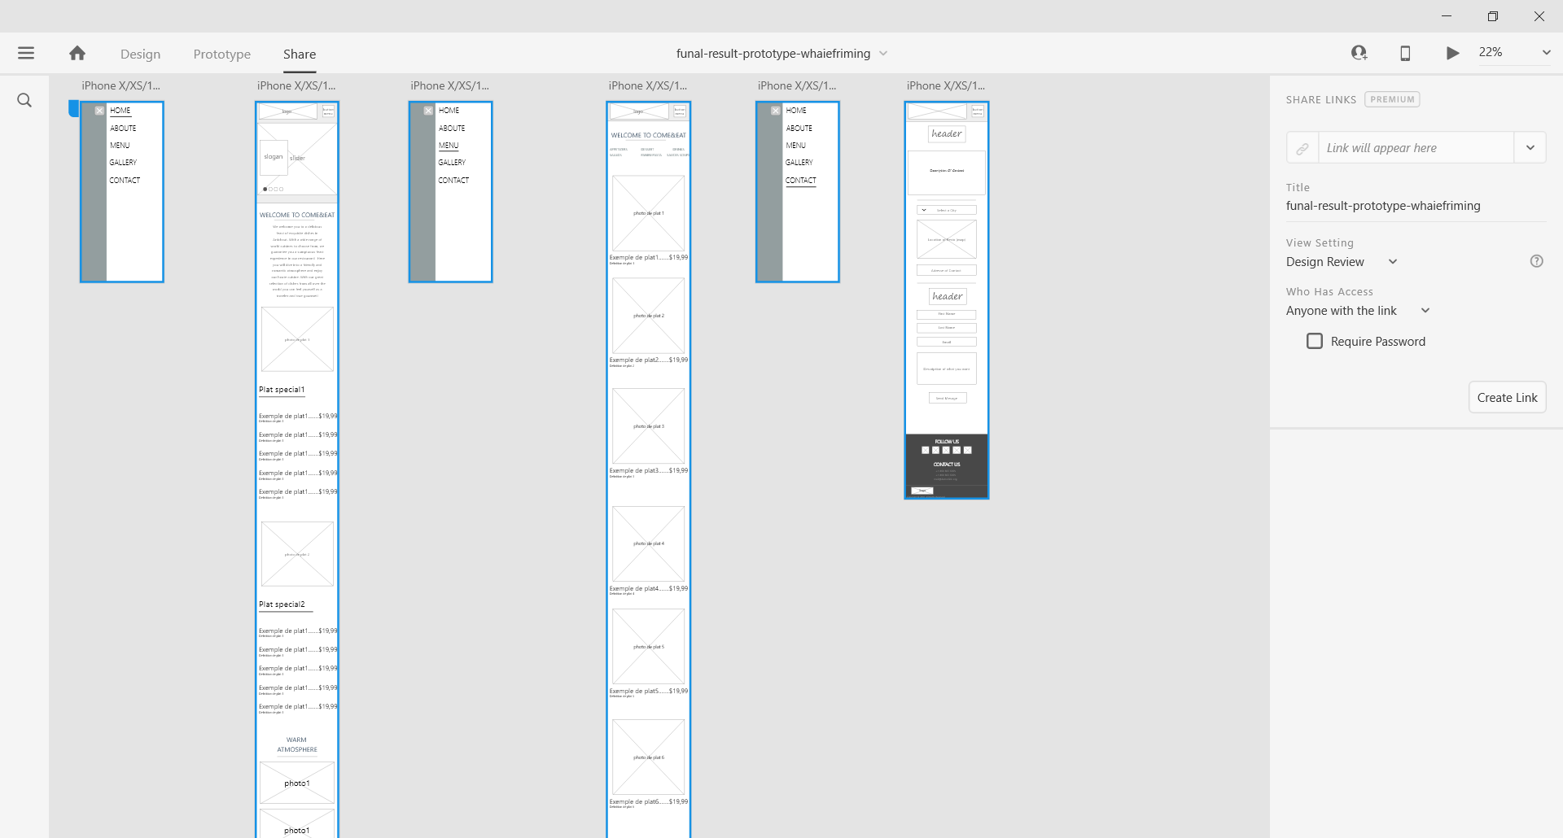
Maquettage de projet :
Version mobile :

Slide 5
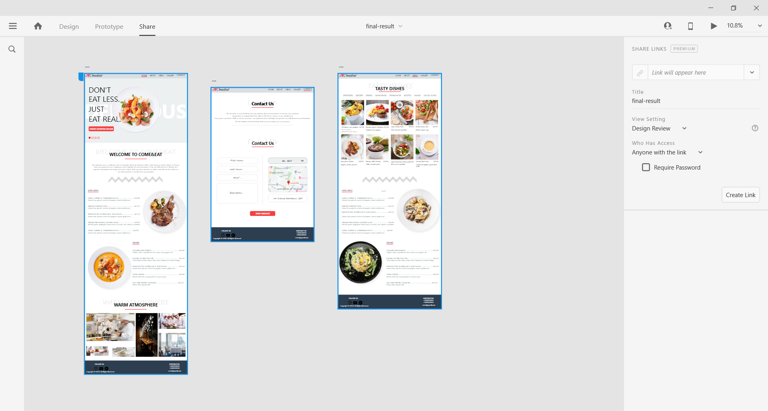
Design de projet :
Version bureau :

Slide 6
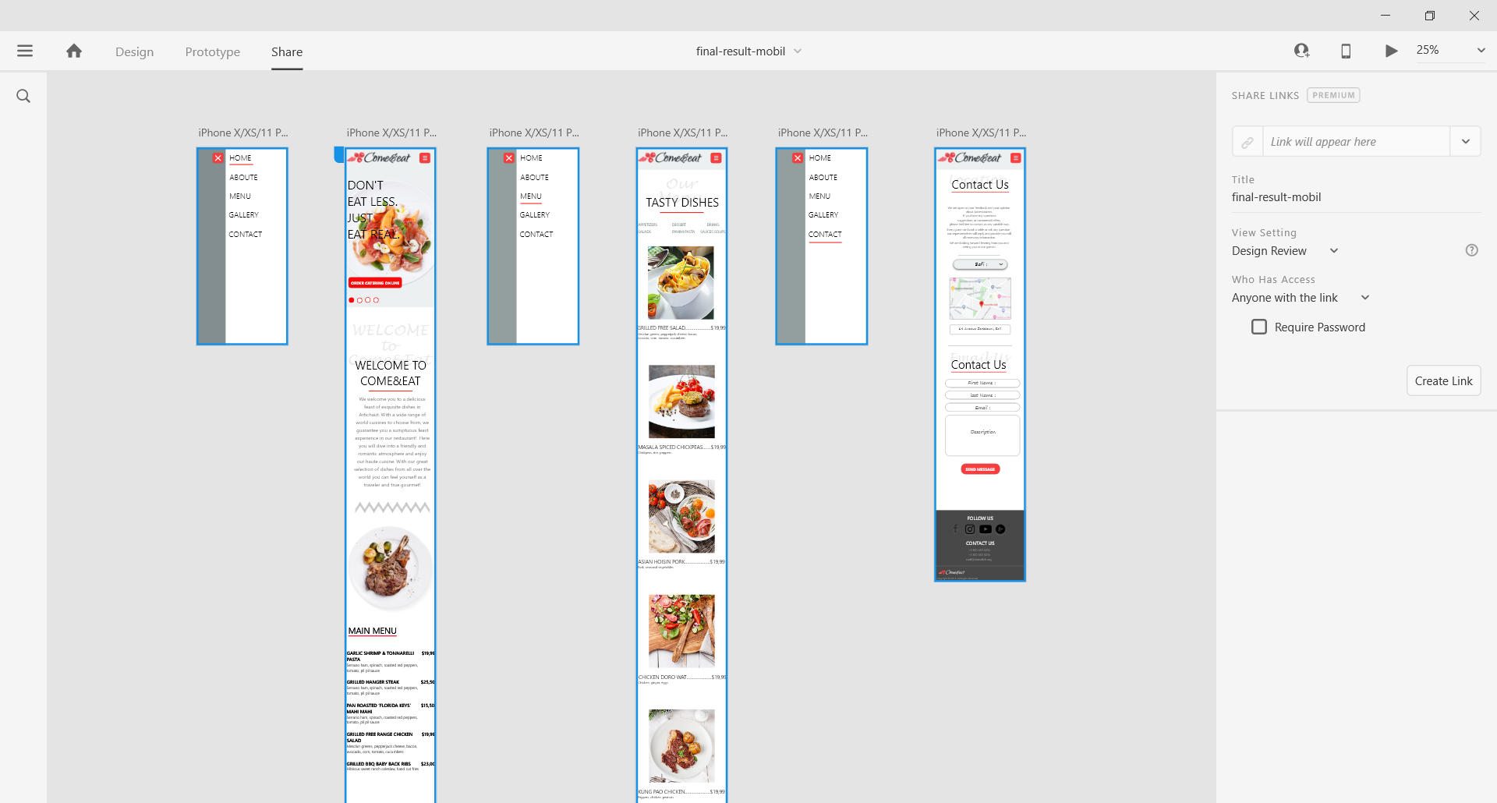
Design de projet :
Version mobile :

Slide 7
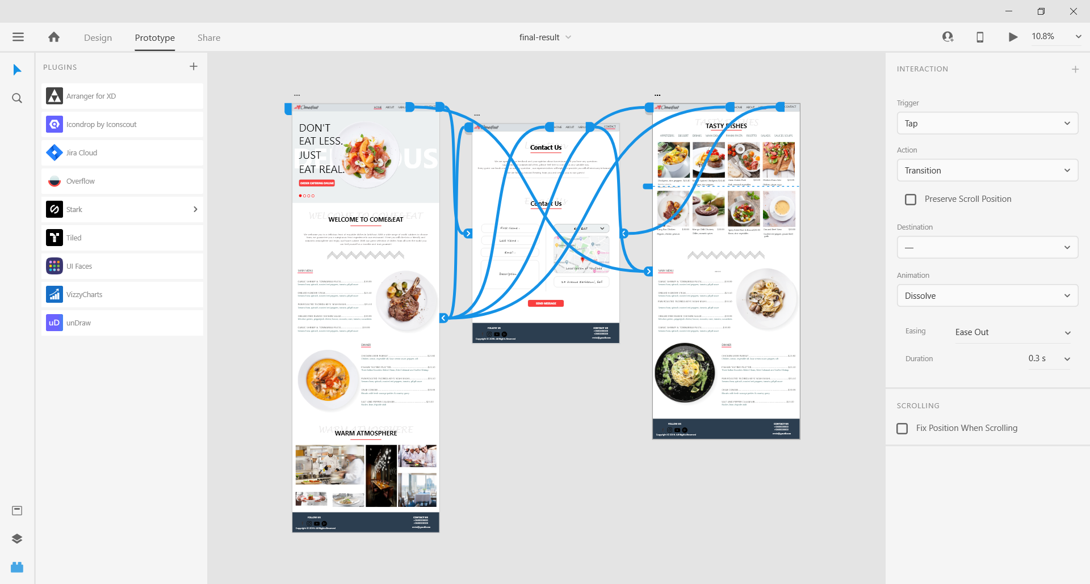
Prototypage de projet :
Version bureau :

Slide 8
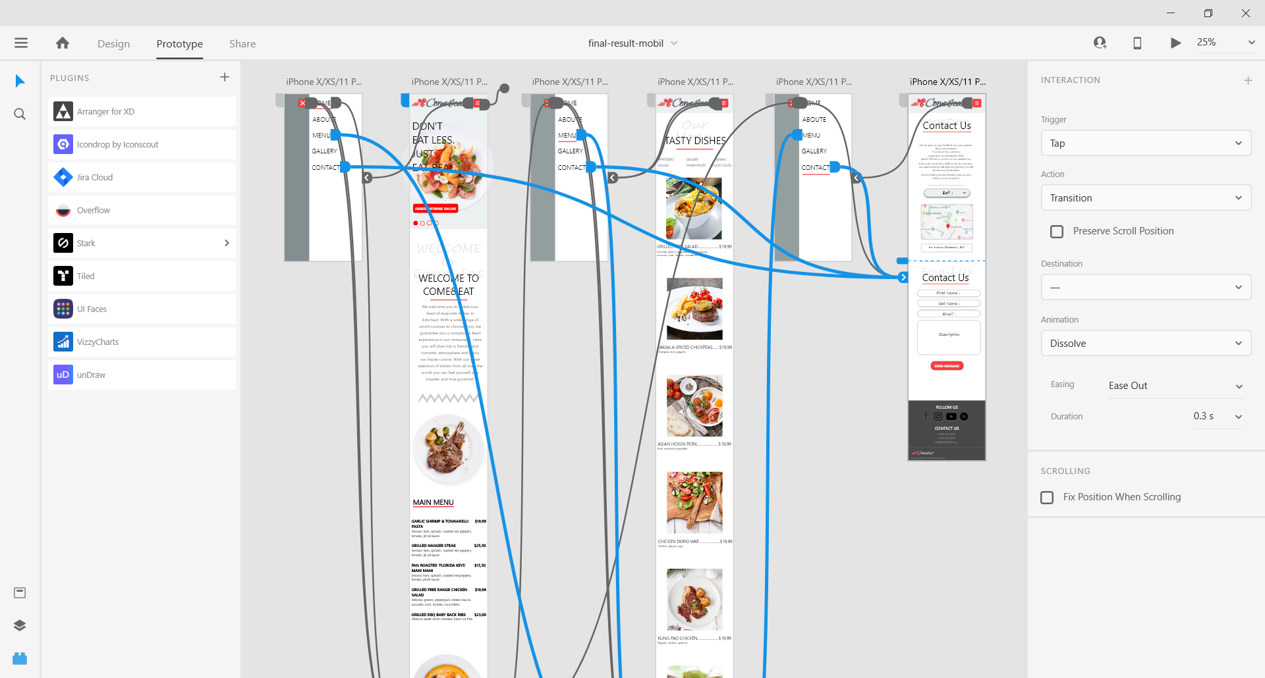
Prototypage de projet :
Version mobile :

Slide 9
Merci pour votre attention

